Slide 1
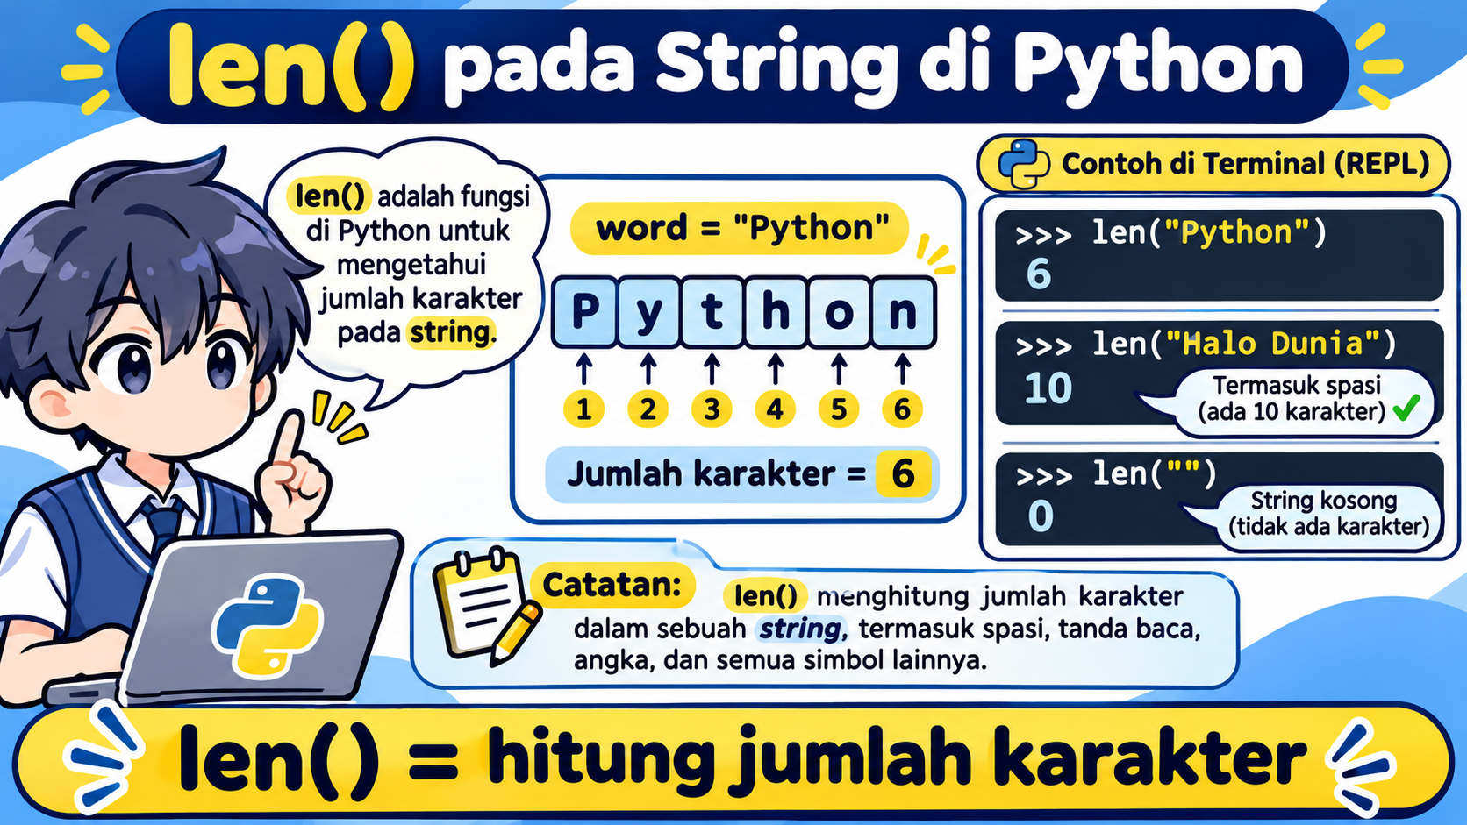
2.21 — len() pada String
Menghitung jumlah karakter di dalam sebuah string
len() = hitung jumlah karakter

Slide 2
Apa itu len()?
len() adalah fungsi bawaan Python untuk mengetahui panjang sebuah object.
Untuk string, panjang berarti jumlah karakter yang ada di dalam teks.
Contoh:
len("Python")
hasilnya 6 karena P y t h o n terdiri dari 6 karakter.
>>> len('Python')
6
len(string) mengembalikan jumlah karakter

Slide 3
Step by Step: len("Python")
P
y
t
h
o
n
1
2
3
4
5
6
1. Python membaca string
2. Hitung setiap karakter
3. Total = 6
len() menghitung isi string, bukan nomor index

Slide 4
Spasi Juga Dihitung
>>> len('Halo Dunia')
10
"Halo Dunia" terdiri dari:
4 huruf Halo
+ 1 spasi
+ 5 huruf Dunia
= 10 karakter
Spasi adalah karakter, jadi ikut dihitung oleh len().
Karakter tidak hanya huruf — spasi juga karakter

Slide 5
Tanda Baca, Angka, dan Simbol Juga Dihitung
>>> len('Hi!')
3
>>> len('123')
3
>>> len('@#')
2
len() menghitung semua karakter yang benar-benar ada di dalam string: huruf, angka, spasi, tanda baca, dan simbol.
len() menghitung jumlah karakter, bukan arti teksnya

Slide 6
String Kosong: len('') = 0
>>> len('')
0
String kosong tetap merupakan string, tetapi tidak memiliki karakter di dalamnya.
Karena itu panjangnya 0.
'' ≠ ' '
String kosong panjangnya 0, sedangkan satu spasi panjangnya 1.
String kosong = 0 karakter

Slide 7
len() dan Index Terakhir
>>> word = 'Python'
>>> len(word)
6
"Python" punya 6 karakter, tetapi index terakhirnya adalah 5.
Rumus praktis:
index terakhir = len(word) - 1
>>> word[len(word) - 1]
'n'
Jumlah karakter 6 → index terakhir 5

Slide 8
len() pada Variable String
>>> nama = 'Andi'
>>> len(nama)
4
Kita tidak harus menulis string langsung di dalam len().
Variable yang berisi string juga bisa digunakan.
len(nama) berarti: hitung jumlah karakter dari nilai yang disimpan variable nama.
len() bekerja pada nilai string, termasuk yang ada di variable

Slide 9
Apa yang Terjadi Jika Dipakai pada Angka?
>>> len(123)
TypeError: object of type 'int' has no len()
Integer bukan object yang punya konsep panjang karakter seperti string.
Kalau ingin menghitung digit sebagai teks, ubah dulu ke string.
>>> len(str(123))
3
len() pada int langsung → TypeError

Slide 10
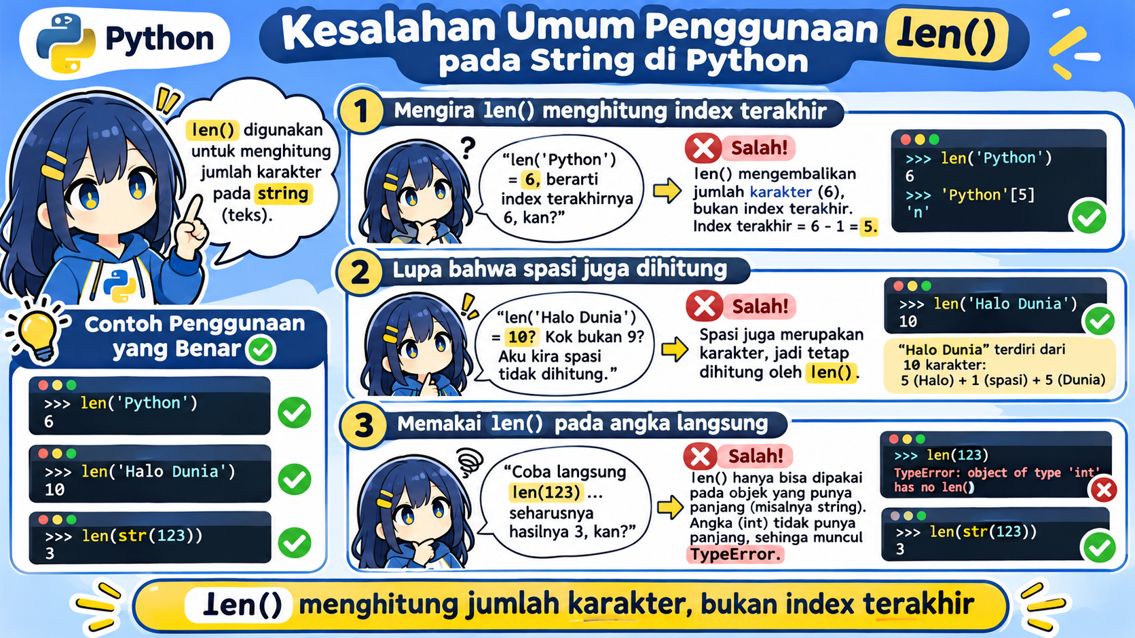
Kesalahan Umum Penggunaan len()
len() menghitung jumlah karakter, bukan index terakhir

Slide 11
Latihan: Tebak Hasilnya
A. len('Python')
Hasil: 6
B. len('Halo Dunia')
Hasil: 10
C. len('')
Hasil: 0
D. len(' ')
Hasil: 1
E. len('12345')
Hasil: 5
F. len(12345)
Hasil: TypeError
Hitung karakter satu per satu sebelum menjalankan Python.
Latihan membuat konsep len() lebih cepat melekat

Slide 12
Ringkasan 2.21 — len() pada String
Yang perlu diingat:
• len() menghitung jumlah karakter
• spasi ikut dihitung
• angka di dalam string juga dihitung sebagai karakter
• string kosong panjangnya 0
• index terakhir = len(string) - 1
• len() pada integer langsung menghasilkan TypeError
Contoh:
len('Python') → 6
len('Halo Dunia') → 10
len('') → 0
len(' ') → 1
word[len(word)-1]
→ karakter terakhir
Mental model: len() = hitung berapa banyak karakter yang benar-benar ada.
Selesai 2.21 — berikutnya: Apa itu List

